Slide 1
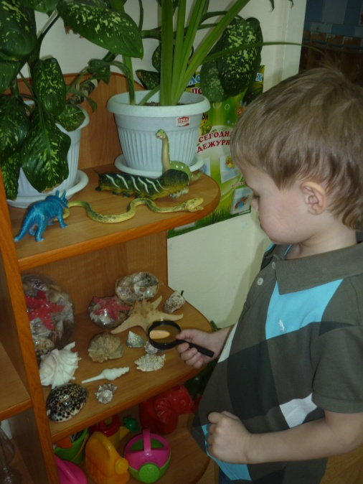
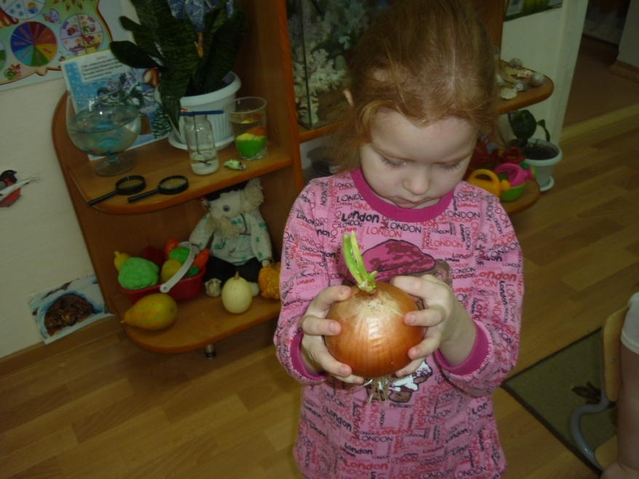
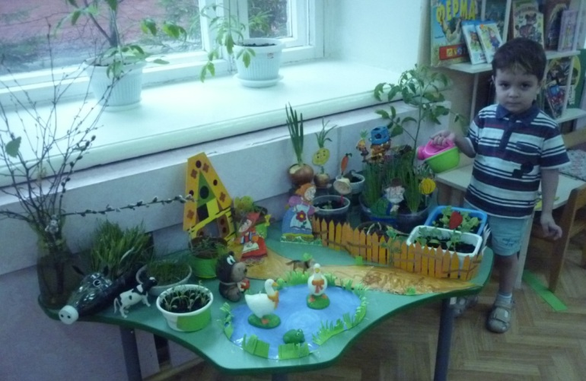
Организационный (август-сентябрь) – выявление проблемы, систематизация материала, планирование деятельности, создание методической базы.
Этапы проекта (2012-2013 гг.):
2. Содержательный (октябрь-май)
определение задач, практическая
деятельность участников по формированию экологической культуры через экспериментальную деятельность детей.
.
3. Результативный (май) –
анализ проведённой работы,
перспективность.

